Slide 1
Api Climática OpenWeatherMap
Curso JS - PAMI UTN-FRA

Slide 2
Primero lo primero…
Lo primero que debemos hacer es registrarnos en el sitio web:
https://openweath ermap.org nos enviarán por email la apiKey que utilizaremos en todas nuestras peticiones.
También podemos acceder a la apiKey desde los ajustes de nuestro perfil en la pestaña API Keys de la misma página de owm.
Del siguiente link http://bulk.openweathermap.org/sample/city.list.json.gz nos podemos descargar un archivo json comprimido con todas las ciudades para las cuales la api nos puede proporcionar el pronóstico.

Slide 3
URL del Web Service
Podemos invocar los datos del clima por el id de la ciudad o por una cadena donde aparezcan el nombre de la ciudad y el código del país. p.e. “Buenos Aires, AR”
Analicemos en el siguiente diagrama la composición de la url con id de la ciudad:
https://api.openweathermap.org/data/2.5/weather?id=" + idCiudad
+ "&lang=es&units=metric&APPID="
+ appkey;
https://api.openweathermap.org/data/2.5/weather?id=
URL base de la API el primer parámetro es id que indica que enviaremos el id de la ciudad.
+ idCiudad Concatenamos el id de la ciudad deseada
+ "&lang=es&units=metric&APPID=" + appkey;
Por último concatenamos el lenguaje, en que unidad queremos la información y nuestra apiKey

Slide 4
URL del Web Service II
Analicemos en el siguiente diagrama la composición de la url con nombre ciudad y país
https://api.openweathermap.org/data/2.5/weather?q=" + encodeURI(ciudad)
+ "&lang=es&units=metric&APPID="
+ appkey;
https://api.openweathermap.org/data/2.5/weather?q=
URL base de la API el primer parámetro es id que indica que enviaremos el id de la ciudad.
+ encodeURI(ciudad) Concatenamos el nombre de la ciudad y el código país
+ "&lang=es&units=metric&APPID=" + appkey;
Por último concatenamos el lenguaje, en que unidad queremos la información y nuestra apiKey

Slide 5
Qué hacemos con la respuesta?
Si todo sale bien, el web Service nos devuelve la información en formato Json.
En algo similar a esto:
{"coord":{"lon":-54.11,"lat":-26.62},"weather":[{"id":803,"main":"Clouds","description":"nubes rotas","icon":"04d"}],"base":"model","main":{"temp":24.62,"pressure":1016,"humidity":55,"temp_min":24.62,"temp_max":24.62,"sea_level":1016,"grnd_level":953},"wind":{"speed":2.67,"deg":39},"clouds":{"all":64},"dt":1573564828,"sys":{"country":"AR","sunrise":1573547998,"sunset":1573596078},"timezone":-10800,"id":3428577,"name":"San Pedro","cod":200}
Es recomendable analizar la estructura del json con alguna aplicación que le de un formato más legible. p.e: www.jsonformatter.org

Slide 6
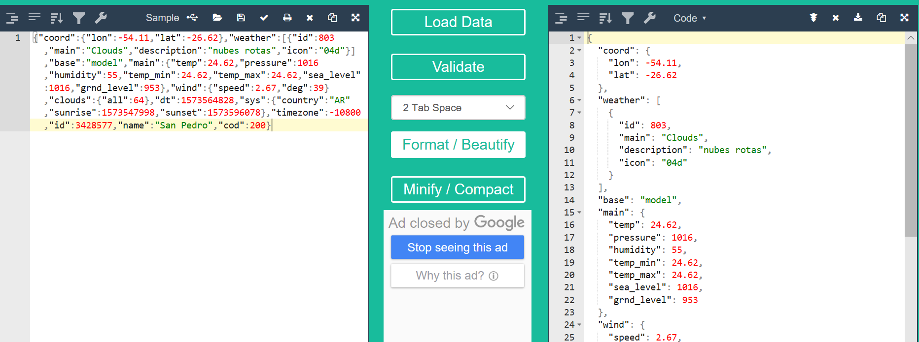
Json Formatter
Copiamos el json y lo pegamos en la pagina y veremos algo como esto:

Slide 7
Donde están los datos?
Ciudad: pronostico.sys.name
Código País: pronostico.sys.country
Temperatura: pronostico.main.temp (°C)
Humedad: pronostico.main.humidity (%)
Presión: pronostico.main.pressure (hPa)
Velocidad del Viento: pronostico.wind.speed (m/seg) para pasarlos a Km/h multiplicamos *3.6
Temperaturas mínima y máxima: pronostico.main.temp_min y pronostico.main.temp_max (°C)
Descripción del clima: pronostico.weather[0].description

Slide 8
Icono del clima
La API nos provee de un icono que representa el clima actual
Lo obtenemos de pronostico.weather[0].icon esto es solo el nombre del archivo que se encuentra en los servidores de owm. Para recuperarlo debemos armar una url de la siguiente manera:
“http//openweathermap.org/img/w/” + pronostico.weather[0].icon + “.png”
Ese será el atributo src de la etiqueta img que mostraremos en nuestro html
La imagen original es de 32px. Podemos modificar su tamaño de ser necesario.

